Slide 1


Reunión del Grupo de Estudio de Instalaciones
21 de abril de 2025

Slide 2
Introducciones: Representantes de la Comunidad Representantes del Ephrata School District Design West Architects Turner & Townsend Heery

Slide 3
Encargo / Propósito del Equipo
Desarrollar una comprensión precisa de la situación actual del distrito escolar e identificar/reimaginar las necesidades de instalaciones educativas para el futuro.
Evaluar la condición actual, funcionalidad y necesidades futuras de los edificios escolares y la infraestructura.
Desarrollar y presentar una recomendación de paquete de bonos a la Junta Escolar de Ephrata que respalde el éxito estudiantil a largo plazo, acomode el crecimiento futuro y se alinee con los objetivos educativos y los recursos financieros del distrito.

Slide 4
Camino
Cronograma de Planificación ● Octubre 2024: Revisar datos y discutir necesidades
● Febero 2025: Desarrollar una lista de necesidades
● Abril 2025: Desarrollar el borrador de la solicitud de bonos
● Mayo 2025: Desarrollo complete del paquete de bonos y presupuesto
● Septiembre 2025: Presentación a la Junta Escolar de Ephrata
● Febero 2026: Posible elección del bono

Slide 5
Agenda del la Reunión
● Revisar los resultados de las encuestas de la comunidad y del personal
● Revisar posibles escenarios de financiación
● Considere varios paquetes de proyectos
● ¿Preguntas?

Slide 6
Encuestas
Encuesta del Distrito Escolar de Ephrata, que incluyó a padres/tutores, residentes, líderes comunitarios y personal docente/personal del distrito.
Opinión de la comunidad: 251 padres/tutores, 120 residentes y 16 líderes.
Opinión de los empleados del distrito: 152 participantes.
Una gran mayoría respondió otorgando al Distrito Escolar de Ephrata una calificación de "B" o superior.
Respuestas notablemente similares entre todos los participantes.
Respuestas positivas, a la vez que se comprende la necesidad de abordar las instalaciones.
Apoyo evidente al distrito escolar y a la necesidad de mejorar las instalaciones.

Slide 7
Comentarios de la encustas
Mejorar las escuelas primarias (Grant y Parkway) se consideró la máxima prioridad.
Mejorar la escuela preparatoria también se consideró una prioridad, pero ligeramente inferior a la de las escuelas primarias.
El centro de artes escénicas fue una prioridad, pero inferior a la de las escuelas primarias y preparatorias.
La seguridad estudiantil es una alta prioridad.
Los gimnasios son una alta prioridad.
Se prefiere la configuración actual de los grados con las escuelas del vecindario.
Se está abierto a ampliar la EMS y/o el CRE si esto resulta ventajoso.
No hay una preferencia clara por la preservación histórica de ningún edificio.

Slide 8
Discusión
Discusión grupal:
¿Comentarios sobre los resultados de la encuesta?

Slide 9
Financiamiento potencial

Slide 10

School Bond Planning Estimates
Estimaciones de Planificación de Bonos Escolares
Supuestos: continuar con la tasa EP&O actual

Slide 11
Estimaciones de Planificación de Bonos Escolares
Supuestos: Escenario 10, elecciones de febrero de 2026, crecimiento promedio del 4 % entre 2026 y 2029, seguido de un 2 % a partir de entonces, margen de interés de 125 puntos básicos, una venta de bonos, vencimiento en 2045, continuación a la tasa EP&O actual.

Slide 12
Estimaciones de Planificación de Bonos Escolares
Supuestos: Escenario 11, elecciones de febrero de 2026, crecimiento promedio del 4 % entre 2026 y 2029, seguido de un 2 % a partir de entonces, margen de interés de 125 puntos básicos, una venta de bonos, vencimiento en 2045, continuar con la tasa EP&O actual.

Slide 13
Estimaciones de Planificación de Bonos Escolares
Supuestos: Escenario 12, elecciones de febrero de 2026, crecimiento promedio del 4 % entre 2026 y 2029, seguido de un 2 % a partir de entonces, margen de interés de 125 puntos básicos, una venta de bonos, vencimiento en 2045, continuar con la tasa EP&O actual.

Slide 14
Estimaciones de Planificación de Bonos Escolares
Supuestos: Escenario 13, elecciones de febrero de 2026, crecimiento promedio del 4 % entre 2026 y 2029, seguido de un 2 % a partir de entonces, margen de interés de 125 puntos básicos, una venta de bonos, vencimiento en 2045, continuación a la tasa EP&O actual.

Slide 15
Supuestos: Elecciones de febrero de 2026, crecimiento promedio del 4 % entre 2026 y 2029, seguido de un 2 % a partir de entonces, margen de interés de 125 puntos básicos, una venta de bonos, vencimiento en 2045, continuación a la tasa EP&O actual.
Estimaciones de Planificación de Bonos Escolares
Resumen del Esenario do Bono
 | Tasa Impositiva Total | Monto Proyectado del Bono
Escenario 0 | $4.50 | $54,638,000
Escenario 11 | $4.60 | $56,835,000
Escenario 12 | $4.70 | $59,049,000
Escenario 13 | $4.80 | $61,262,000
Supuestos: Elecciones de febrero de 2026, crecimiento promedio del 4 % entre 2026 y 2029, seguido de un 2 % a partir de entonces, margen de interés de 125 puntos básicos, una venta de bonos, vencimiento en 2045, continuación a la tasa EP&O actual.

Slide 16
Discusión
Discusión grupal:
¿Comentarios sobre las tasas de impuestos y los montos de los bonos?

Slide 17
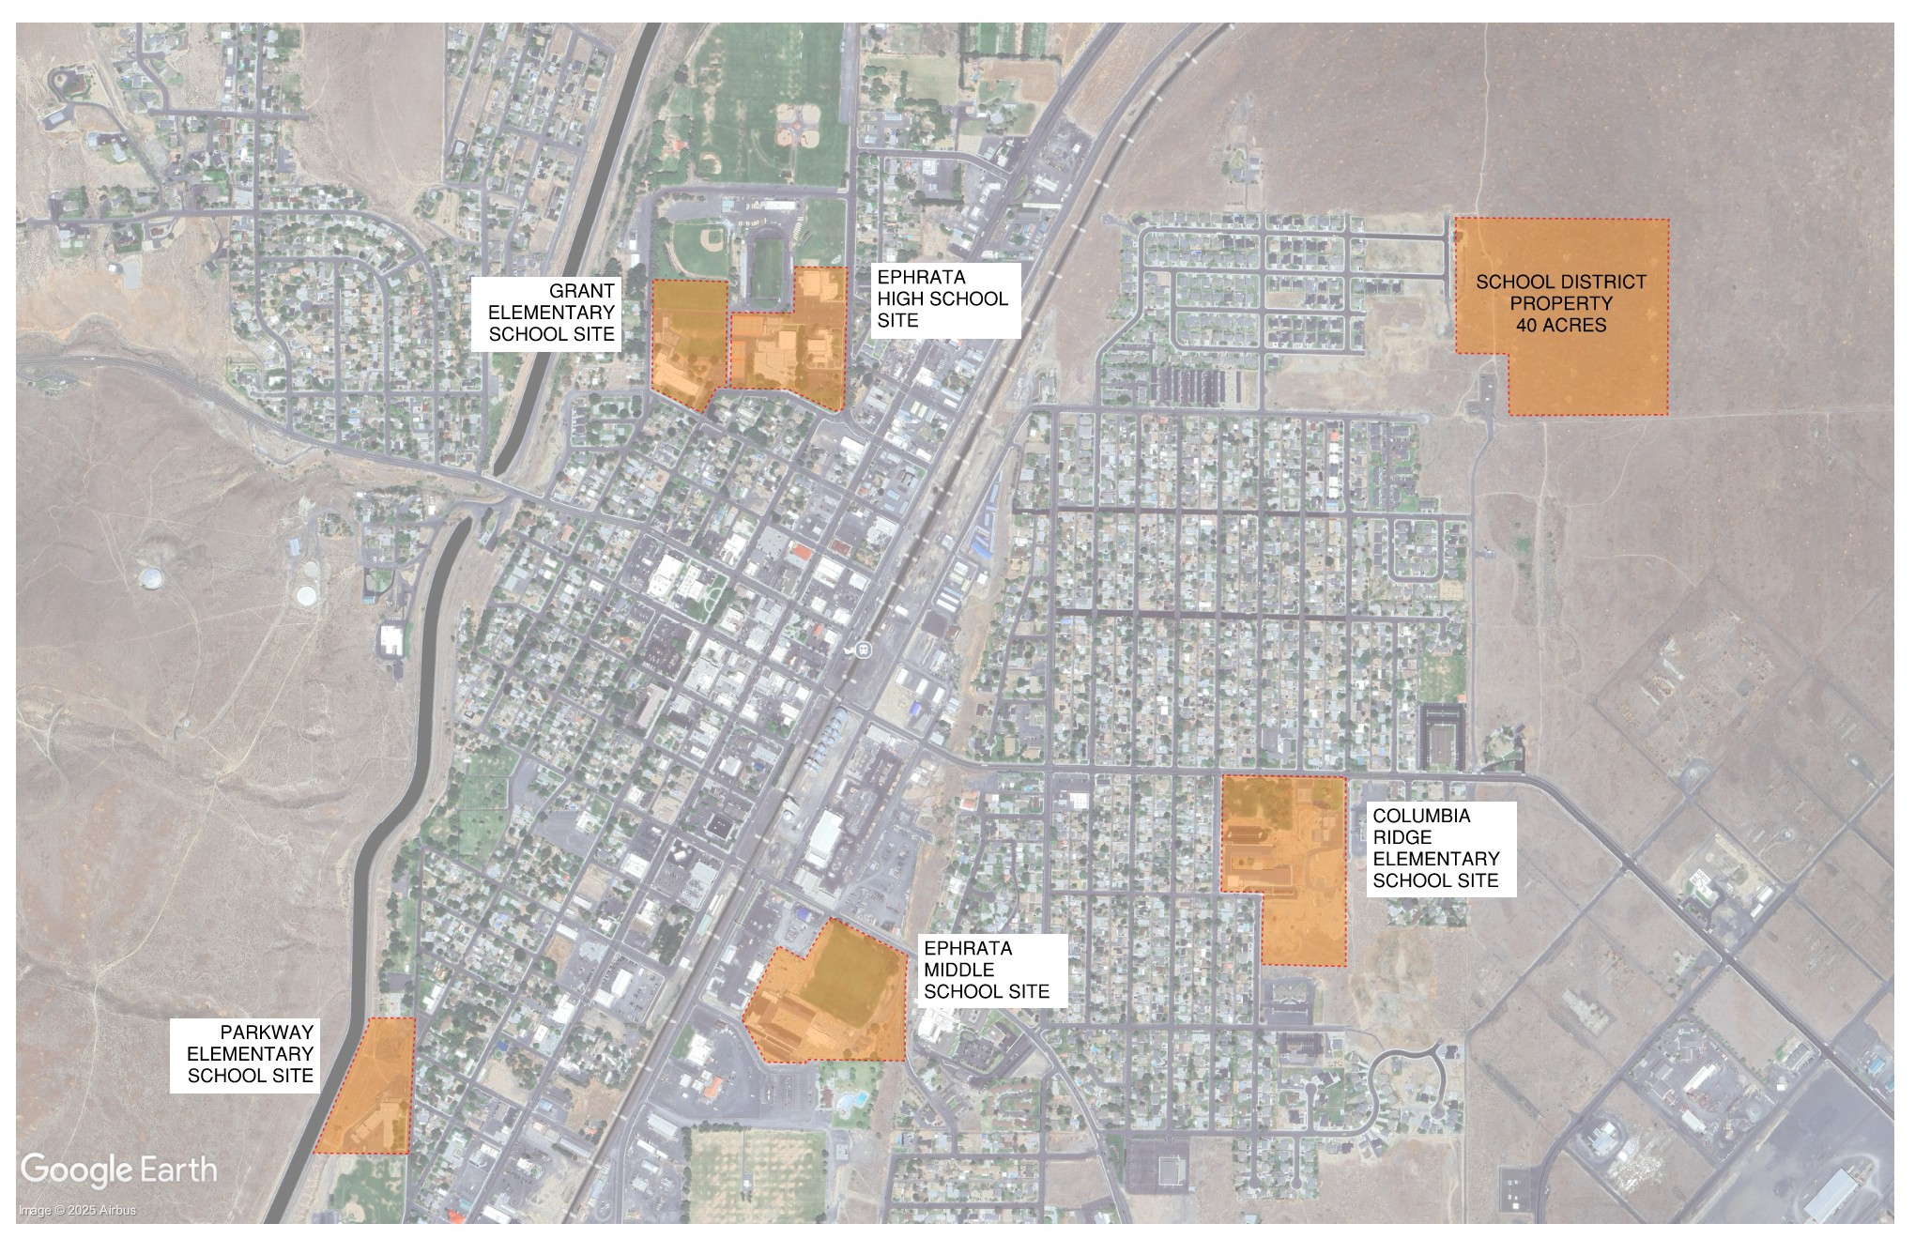
Contexto del Ephrata SD

Slide 18
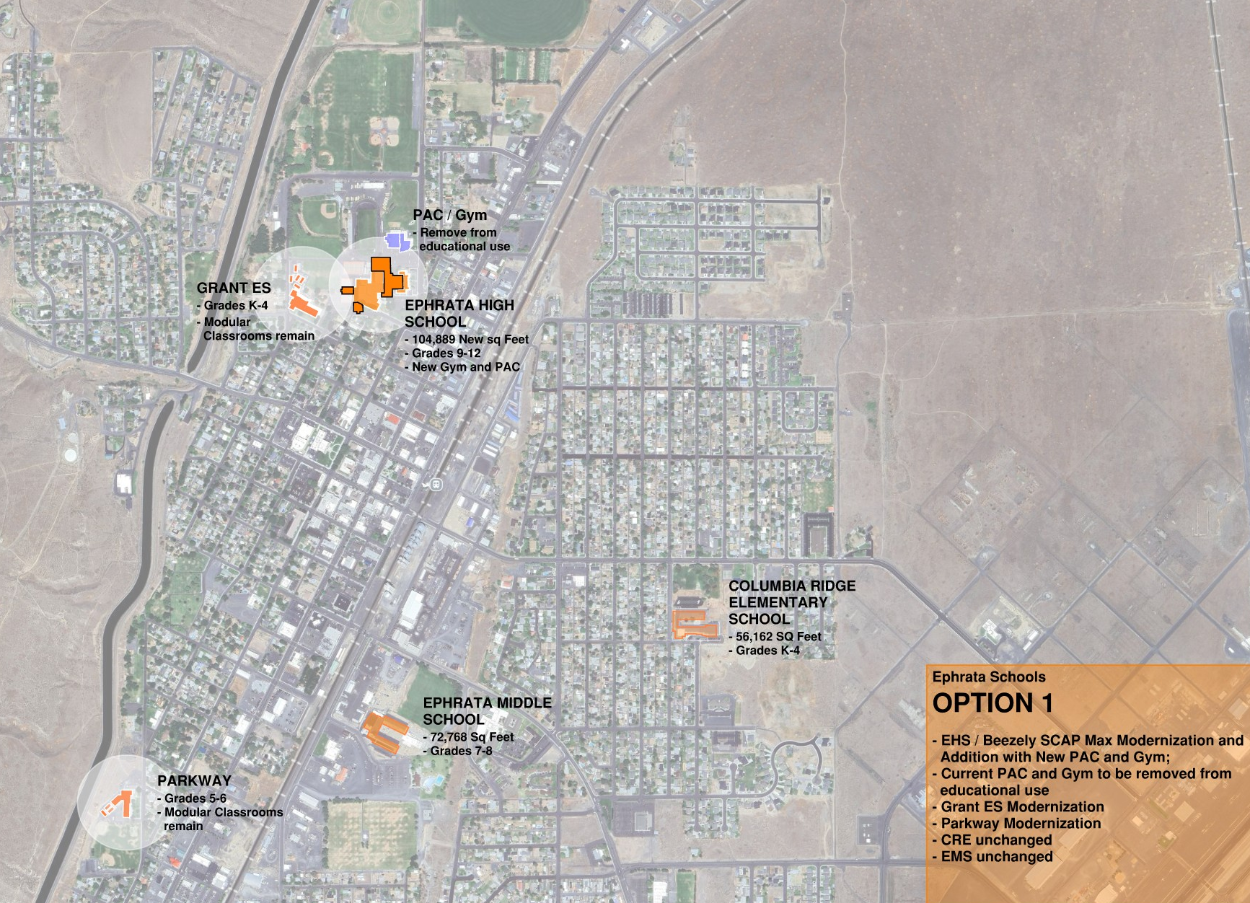
Encenario de instalación 1
Resumen de opciones:
Proyecto HS completo
Renovar la escuela Grant
Renovar la escuela Parkway
Las aulas modulares siguen en uso

Slide 19
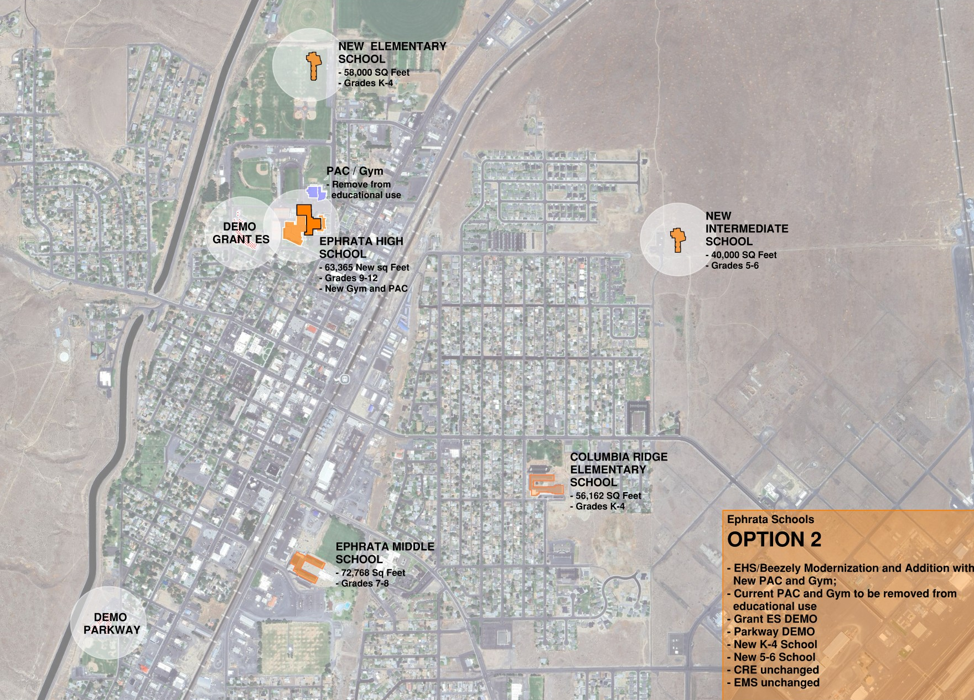
Encenario de instalación 2
Resumen de opciones:
Proyecto mínimo sobre EHS
Reemplazar la escuela Grant
Reemplazar la Parkway
No hay necesidad de aulas modulares

Slide 20
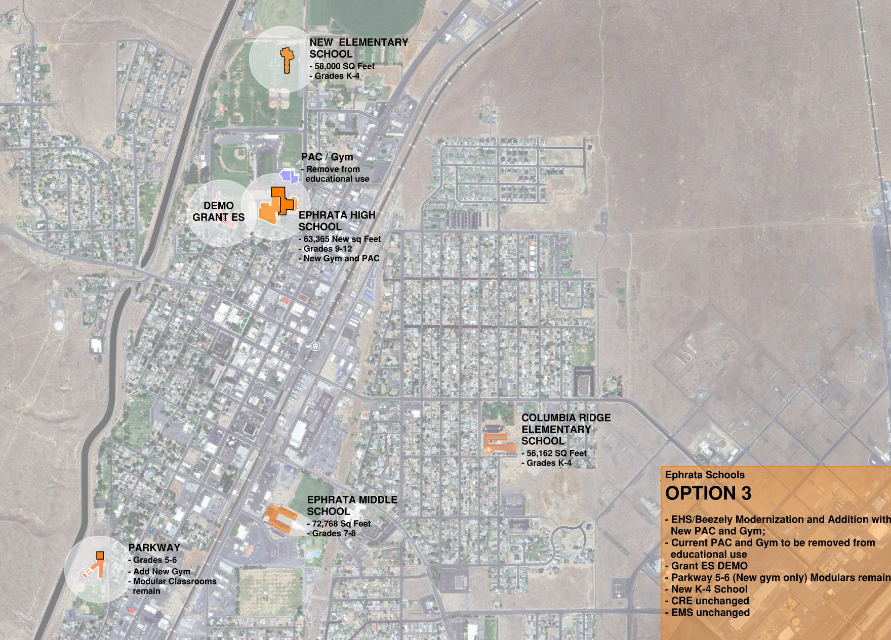
Encenario de instalación 3
Resumen de opciones:
Proyecto EHS moderado
Reemplazar la escuela Grant
Gimnasio adda en Parkway
Las aulas modulares permanecen en Parkway

Slide 21
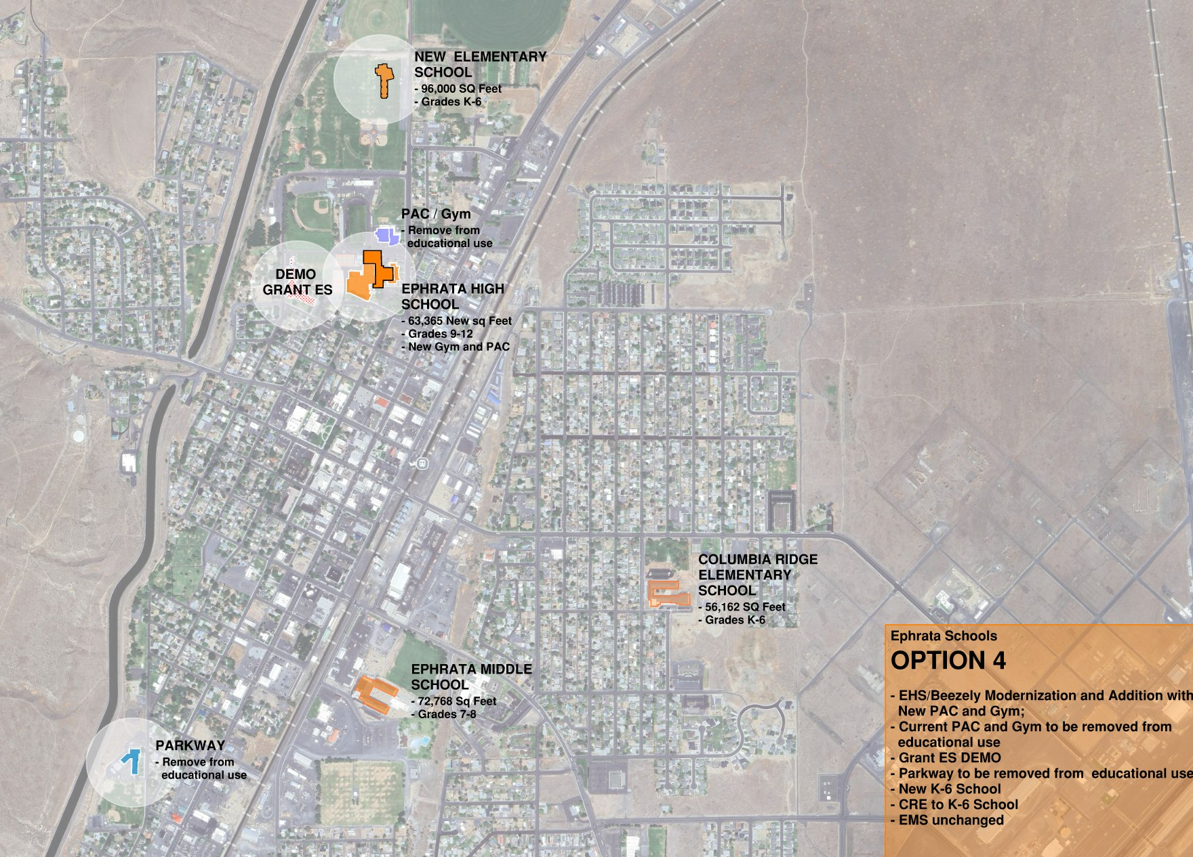
Encenario de instalación 4
Resumen de opciones:
Proyecto mínimo sobre EHS
Reemplazar las escuelas Grant y Parkway en una sola escuela primaria grande
No hay necesidad de aulas modulares

Slide 22
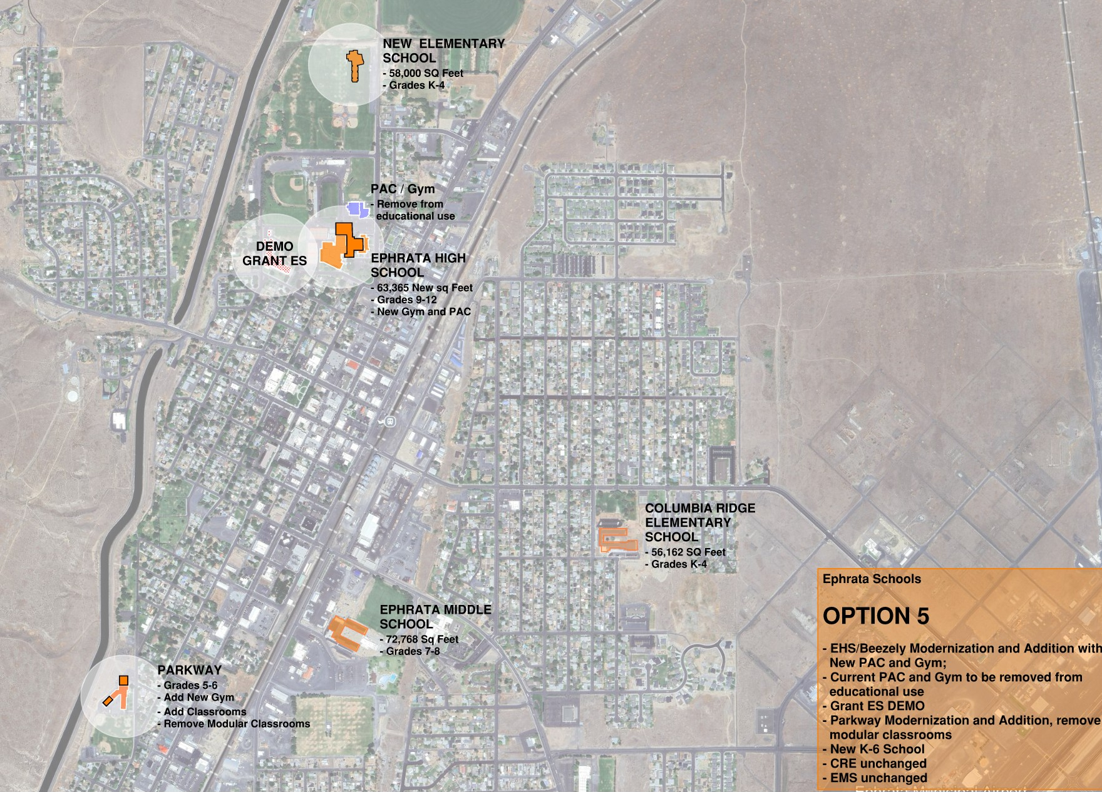
Facility Scenario 5
Option Summary:
Moderate HS project
Replace Grant
Renovate & add gym to Parkway
No need for modular classrooms

Slide 23
Discusión
Preguntas y consideraciones del Grupo de Estudio sobre las Instalaciones:
¿Prefiere alguno de estos escenarios?
¿Le gustaría ver otros escenarios?
¿Tiene alguna opinión sobre el enfoque a largo plazo?
¿Tiene alguna otra aportación relacionada con las opciones de instalaciones escolares?

Slide 24
Discusión
● Comentario
● ¿Preguntas?
● Próximos pasos y qué esperar

Slide 25

Estudio y Encuesta
Programa de Asistencia para la Construcción de Escuelas OSPI del Estado de Washington (SCAP)
● La cantidad de financiamiento que el estado aprobará para un proyecto propuesto se determina mediante una fórmula de financiamiento que considera tres factores:
Área elegible
Asignación de costos de construcción
Porcentaje de asistencia financiera
Asistencia financiera estatal máxima permitida

